Slide 1
CEIP. SOR
Mª DE JESÚS

Slide 3
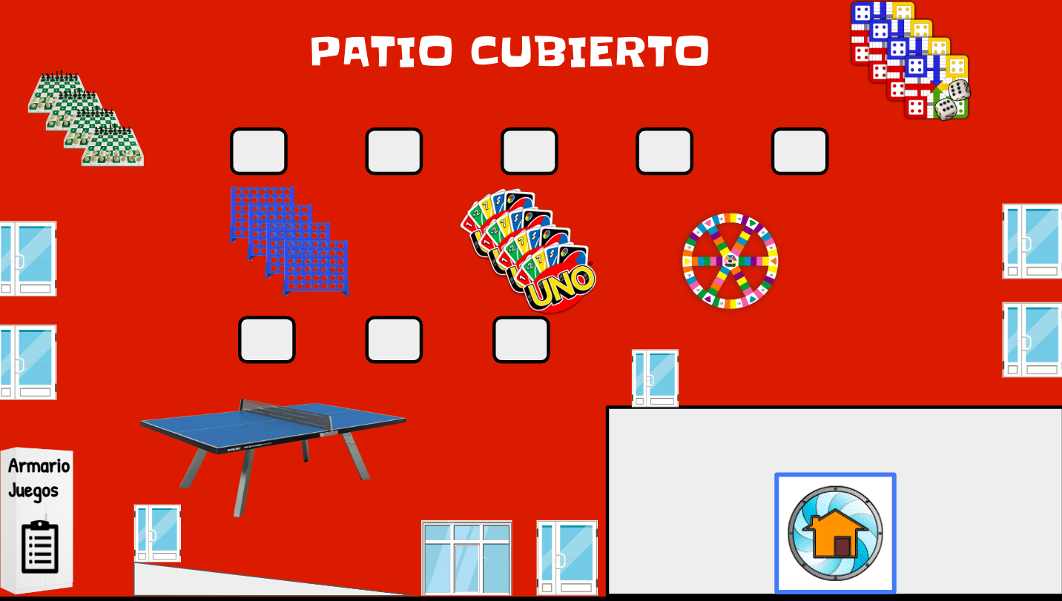
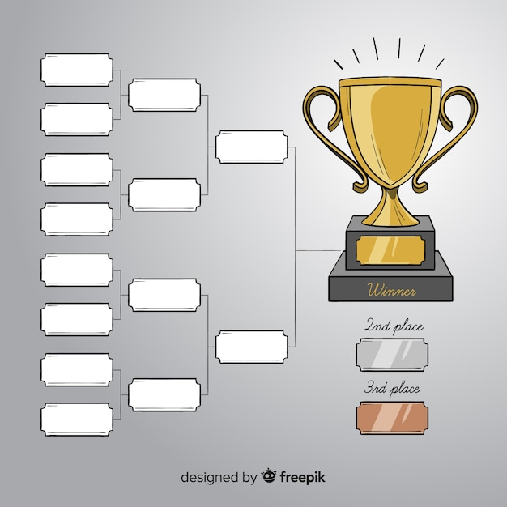
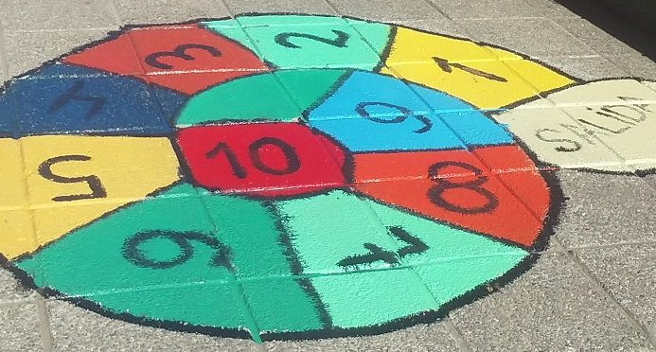
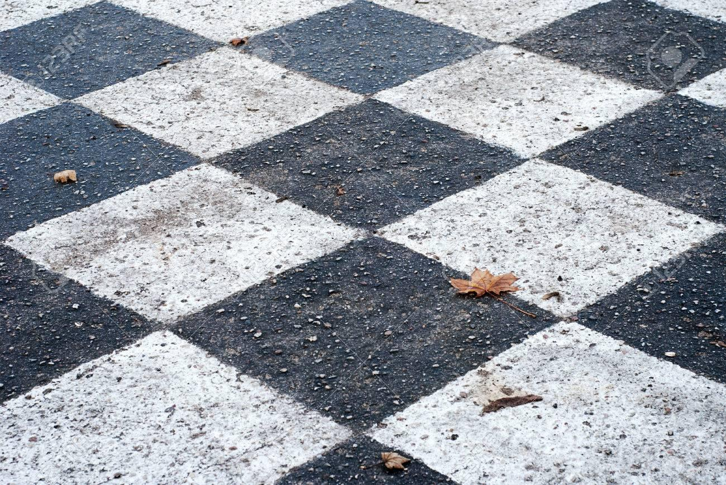
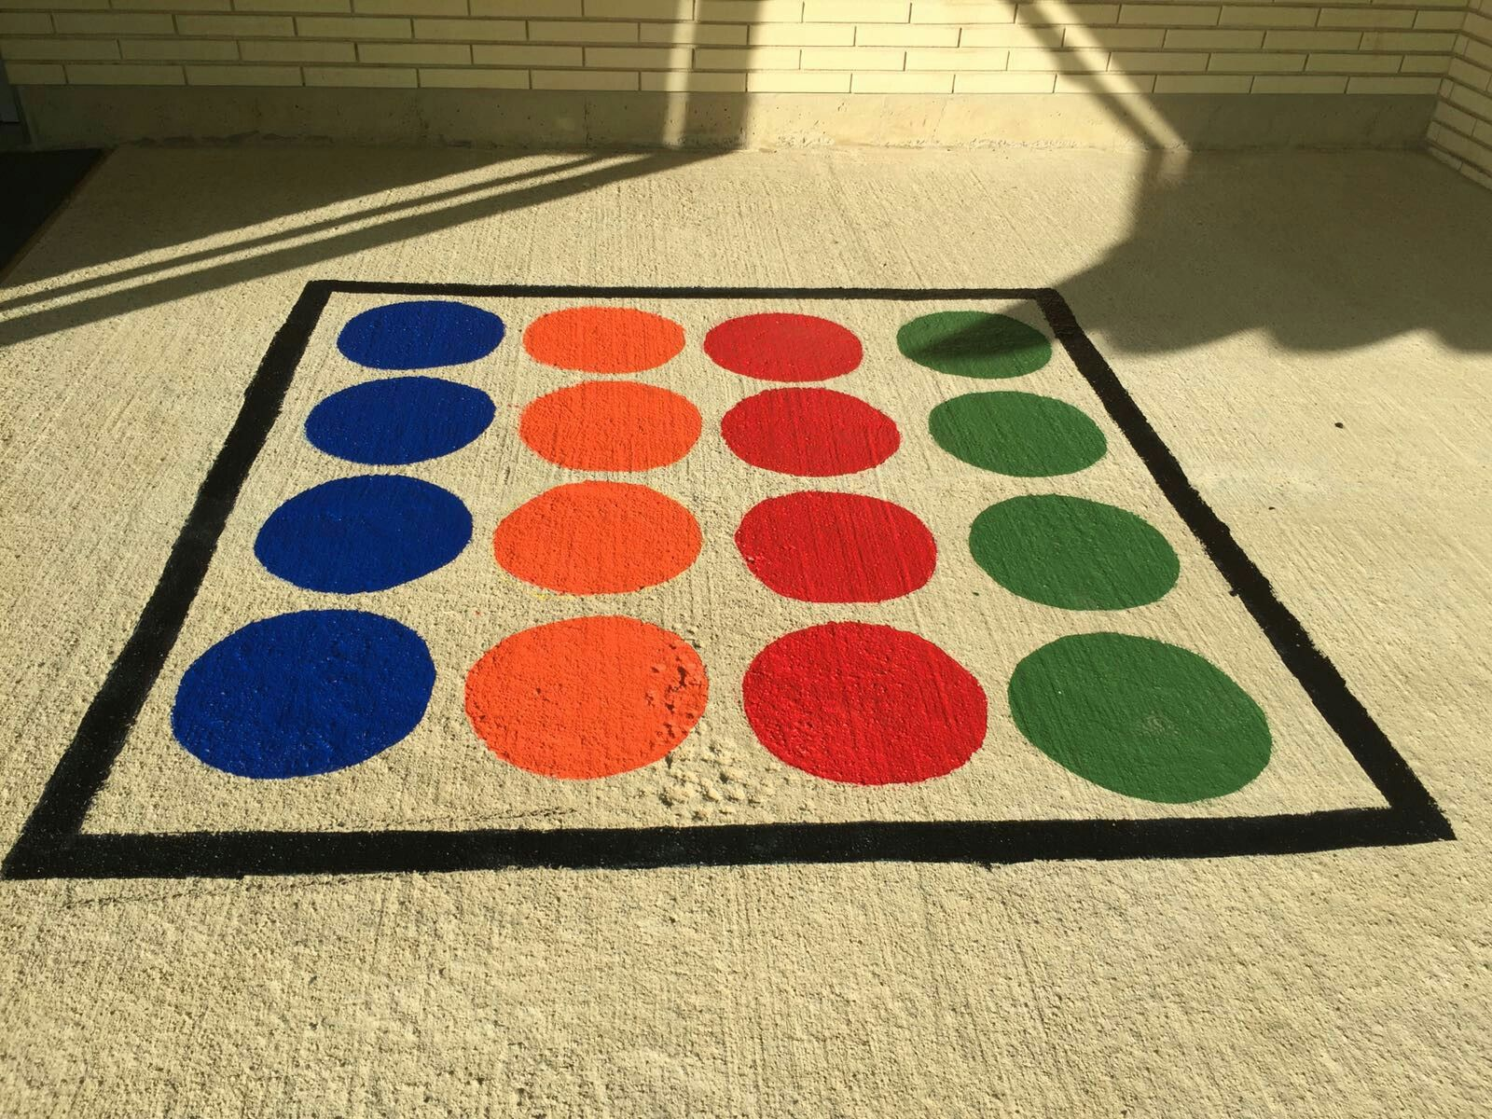
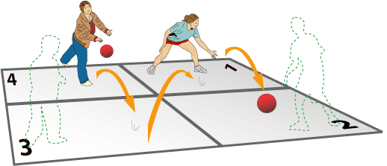
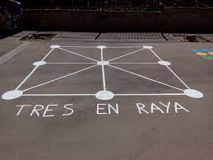
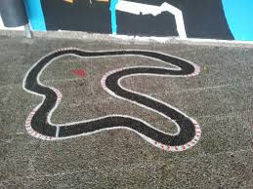
LUNES Y MIÉRCOLES
5ºEP
Todos Pillan
Four Square
PISTA 5º Y 6º
PISTA 3º Y 4º
DATCHBALL

Slide 4
JUEGOS DE MESA
LUNES: 3º PRIMARIA
MARTES: 4º DE PRIMARIA
MIÉRCOLES 5º DE PRIMARIA
JUEVES: 6º DE PRIMARIA
ZONA PARA 3º, 4º, 5º Y 6º DE PRIMARIA
TORNEOS
ZONA PARA 1º Y 2º DE PRIMARIA
ALUMNADO AYUDANTE
ZONA PARA 3º, 4º, 5º Y 6º DE PRIMARIA
ALUMNADO AYUDANTE

Slide 5
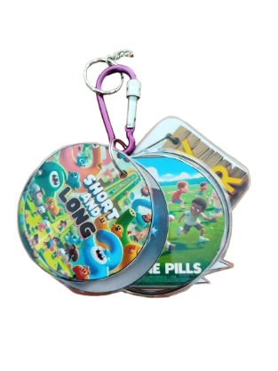
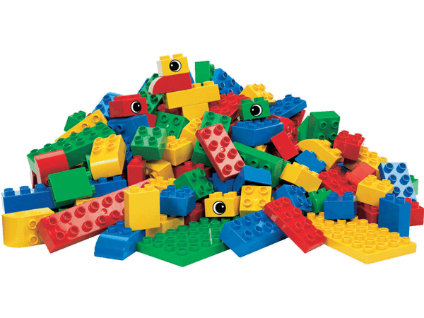
Ir rotando los rincones para que no se quemen y se pueda hacer vigilancia. Máximo 3 - 4 rincones que se rotan semanalmente, quincenalmente…
Caracol
Llavero Juegos
Twistter
Pizarra
Coches
Chapas
Construcciones

Slide 6
VIGILAN PROFES DEL PRIMER CICLO

Slide 7
Four Square
DATCHBALL
3º Y 4º
DATCHBALL
5º Y 6º
ALUMNADO AYUDANTE
DATCHBALL

Slide 8
Four Square
DATCHABLL
3º y 4º EP
ALUMNADO AYUDANTE
DATCHABLL
5º y 6º
DATCHBALL

Slide 9
ALUMNADO AYUDANTE

Slide 10
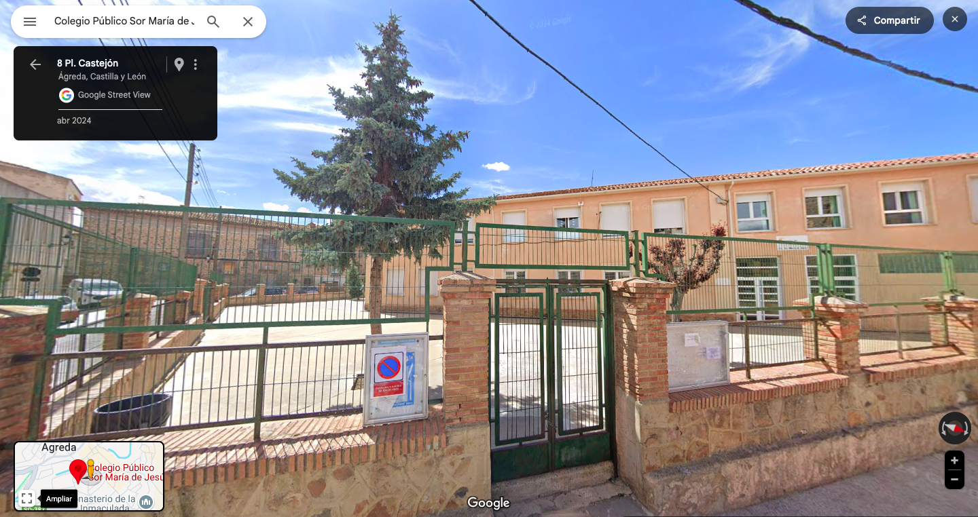
ALUMNADO AYUDANTE

Slide 11
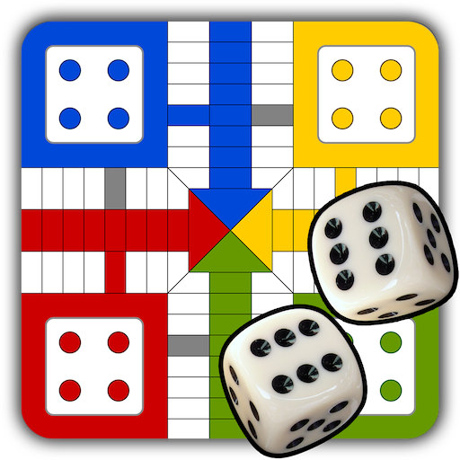
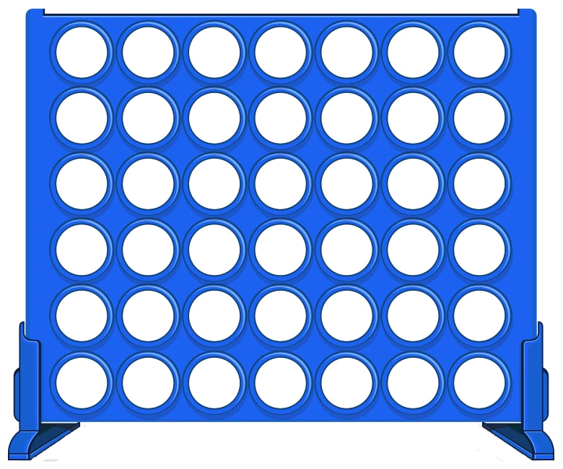
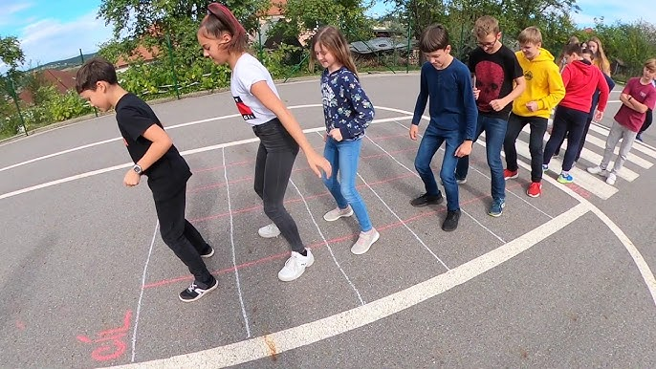
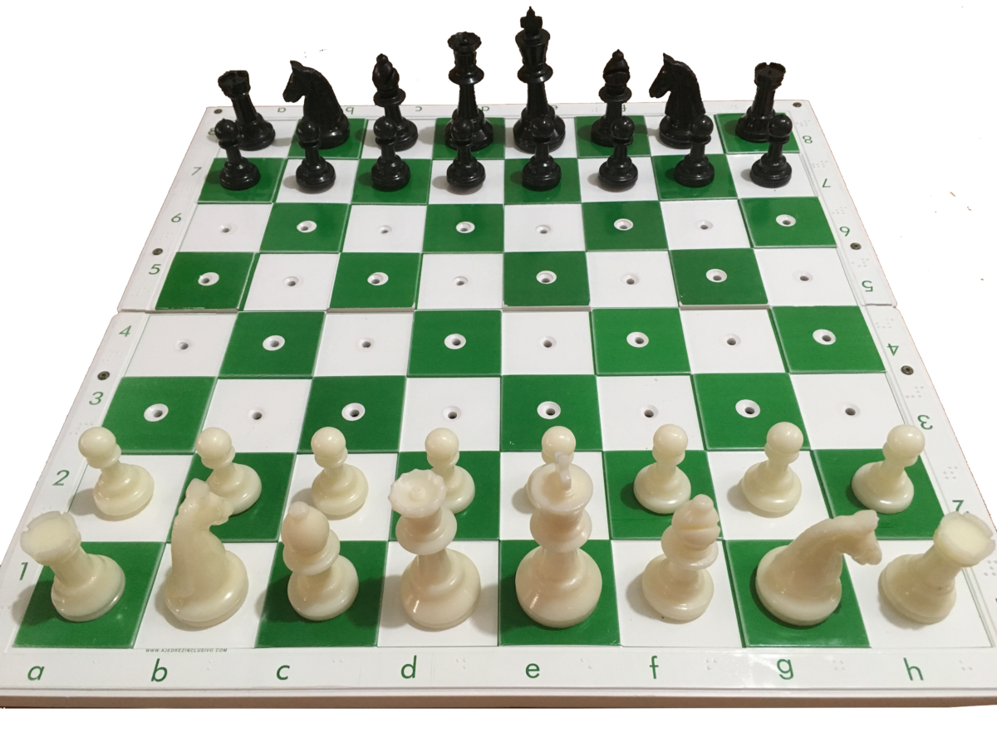
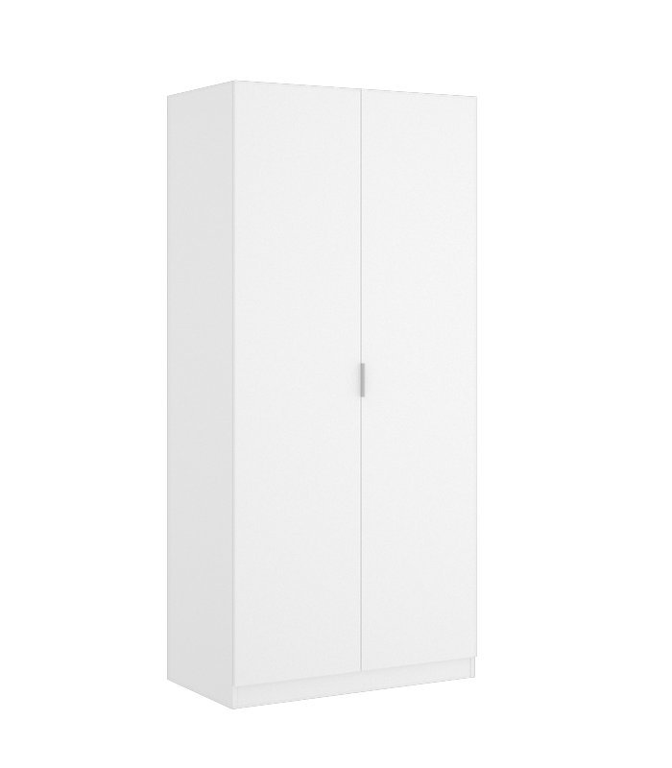
PATIO CUBIERTO
LUNES: 3º PRIMARIA
MARTES: 4º DE PRIMARIA
MIÉRCOLES 5º DE PRIMARIA
JUEVES: 6º DE PRIMARIA
Armario
Juegos
ALUMNADO AYUDANTE

Slide 12
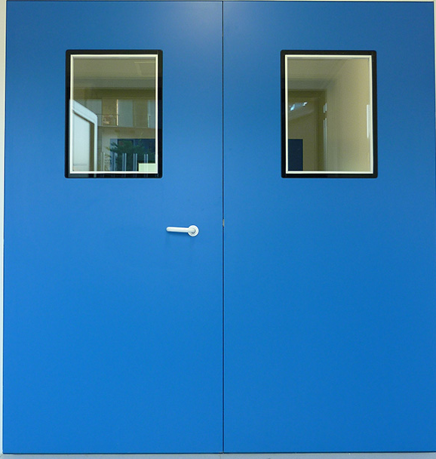
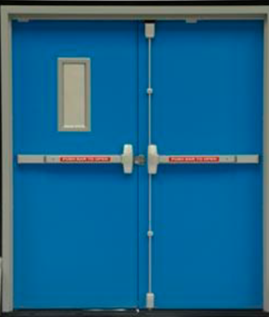
TORNEOS EN GIMNASIO
TORNEO DATCHBALL
5º PRIMARIA
MIÉRCOLES y VIERNES
SI ES POSIBLE, QUE ESOS DÍAS EL ALUMNADO DE 5º ALMUERCE 5 MINUTOS ANTES EN CLASE.
RAÚL

Slide 13
Cada 5 - 10 - 15 kms. el alumnado podrá sellar en su pasaporte.
Un día por semana, el alumnado al que le toque podrá seguir las “Rutas Moncahínas”.
Al final de cada mes se actualizará el Salón del Sherpa que estará ubicado en el Patio Cubierto.
Al final del trimestre, los serpas serán reconocidos en los distintos festivales.
Habrá una mesa de anotación donde los voluntarios anotarán las vueltas de los Sherpas.
Hojas de
registro

Slide 14
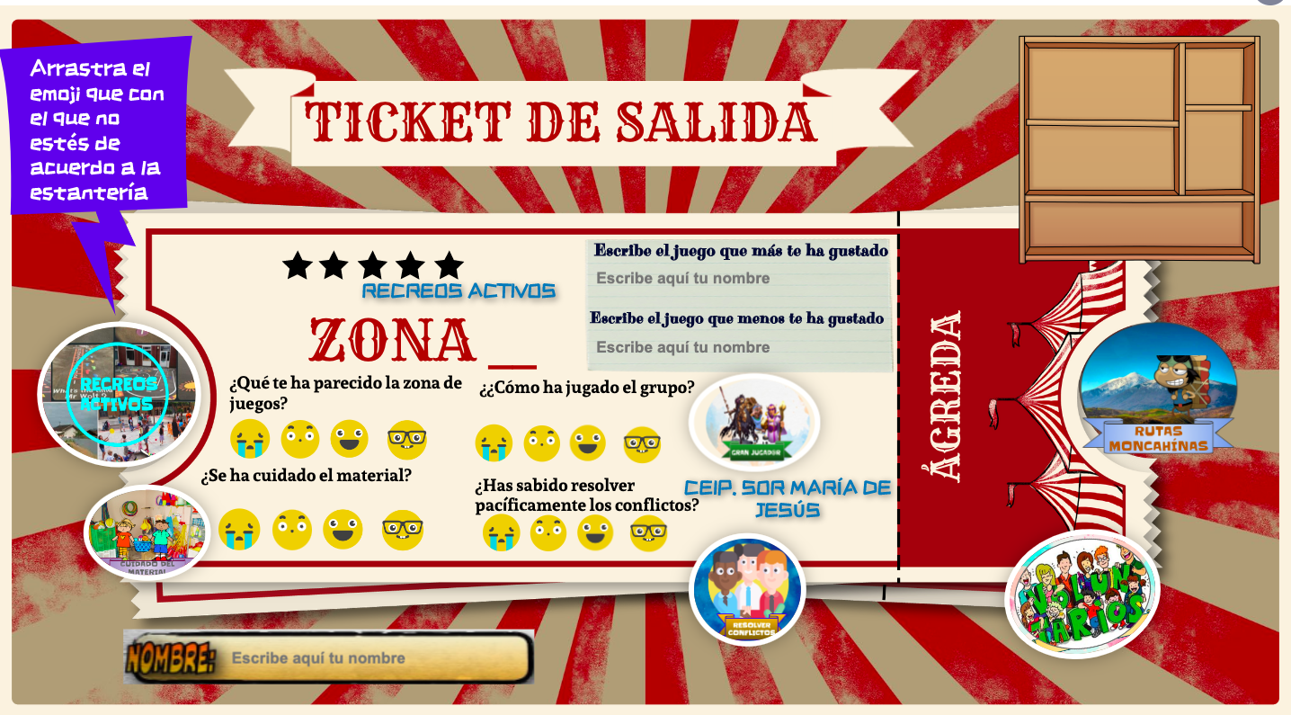
La participación, colaboración y respeto del alumnado se registrará en su pasaporte de recreo.
Una vez al mes, se pasará al alumnado una valoración de las actividades planteadas, de los espacios y de la participación del alumnado.
Semanalmente (viernes) se entregará o :
Un Ticket de salida de la zona donde jugaron y se introducirá en el buzón del aula.
O de forma grupal se proyectará la diana de autoevaluación.

Slide 15
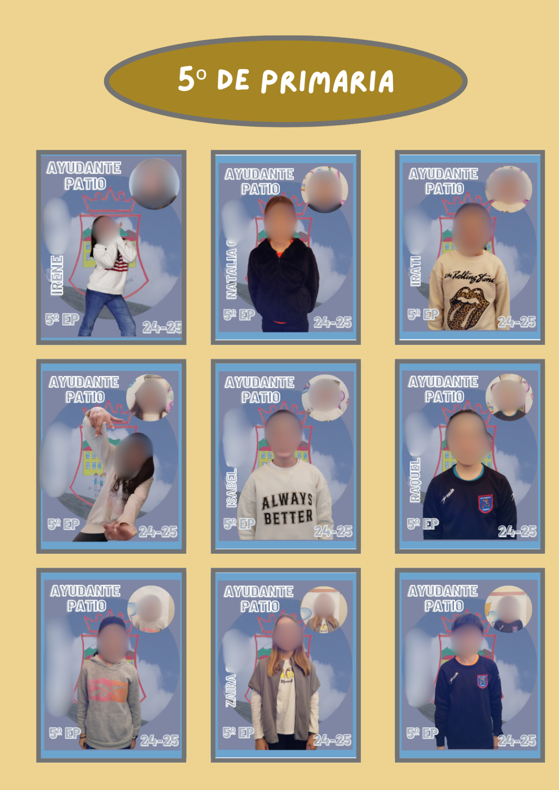
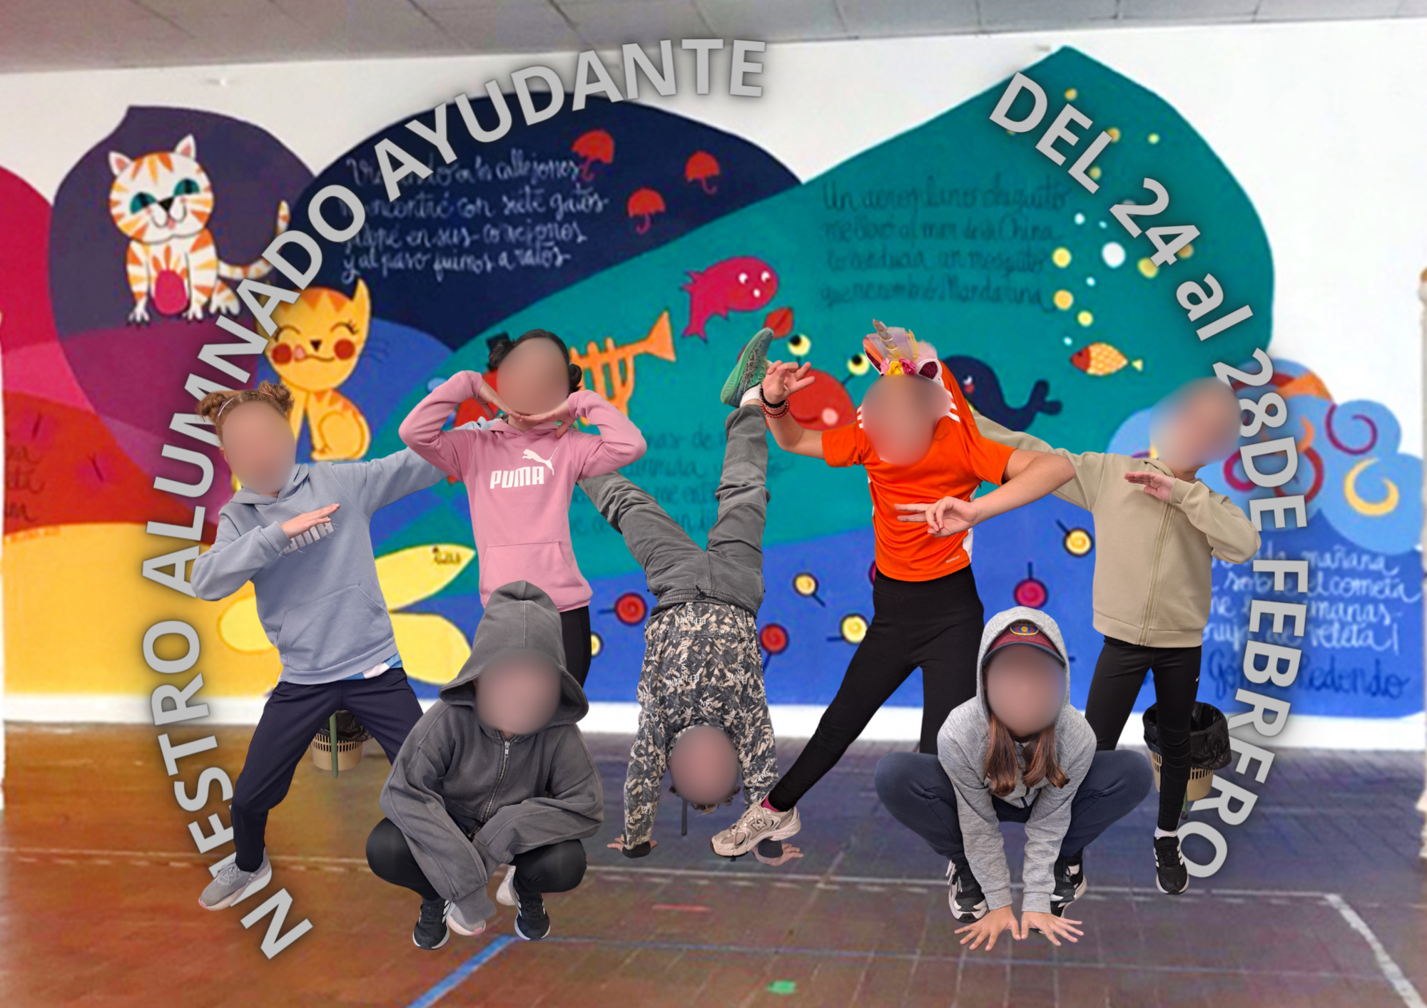
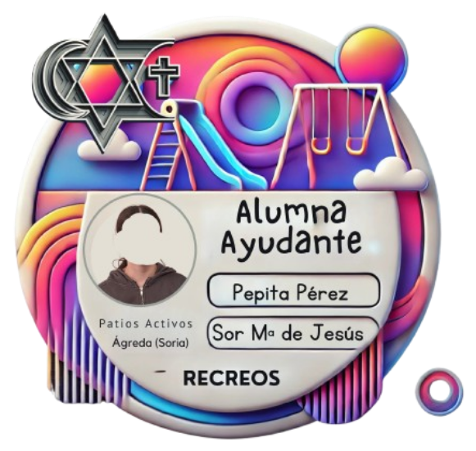
Cada semana y por cursos se ofrecen 6 alumn@s ayudantes que por zonas, se encargan de organizar los juegos, velan por el cumplimiento de las reglas y ayudan a que todos tengan a qué y dónde jugar.
Se les identifica por un colgante y al acabar la semana se les reconoce en el muro de la fama de los ayudantes y se les incluye en la colección de cromos de alumnado ayudante del colegio que se entregará a final de curso.
Salón de la fama
Álbum de cromos
Colgante ayudante

Slide 16
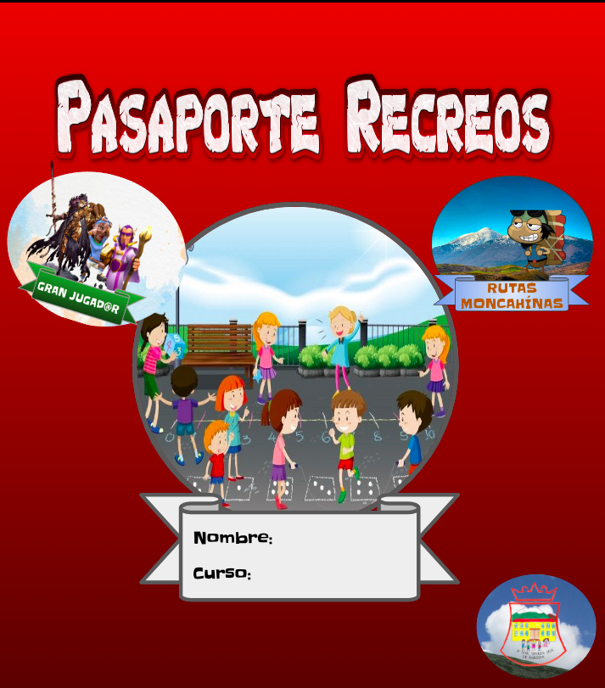
CADA ALUMN@ TENDRÁ UN PASAPORTE DE RECREOS DONDE SE SELLARÁN LAS CONDUCTAS POSITIVAS DEL TIEMPO DE RECREO.
SI SE CONSIGUE COMPLETAR EL PASAPORTE, PODRÁS ELEGIR EL ESPACIO DE JUEGO DURANTE UNA SEMANA.

